Slide 1

Clasificación de emociones usando NLP
JORGE ANDRES MOGOTOCORO FAJARDO
ELKIN DARÍO FERNÁNDEZ CELIS

Slide 2





Introduccion
Dataset
Modelo
Resultados
Conclusiones
Tabla de Contenido
Introduccion
Dataset
Modelo
Resultados
Conclusiones

Slide 3
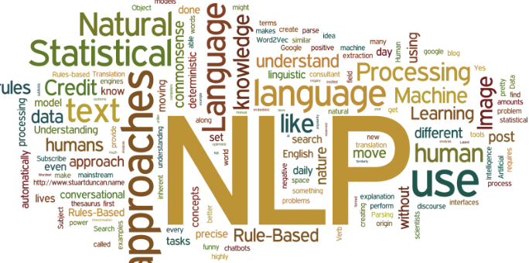
I
¿Que es el procesamiento de lenguaje natural?
¿Qué áreas relacionadas hay?
Es una disciplina que se centra en la interacción entre la ciencia de datos y el lenguaje humano, y se está ampliando a muchas industrias.
Comprensión del lenguaje natural (CLN o NLU)
Generación del lenguaje natural (GLN o NLG)
Reconocimiento y síntesis del habla
Traducción automática
Resumen y clasificación de textos
Detección de sentimientos o emociones
Notes:
Introduccion

Slide 4
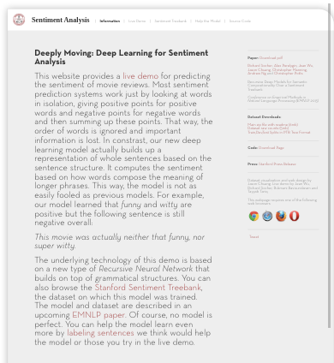
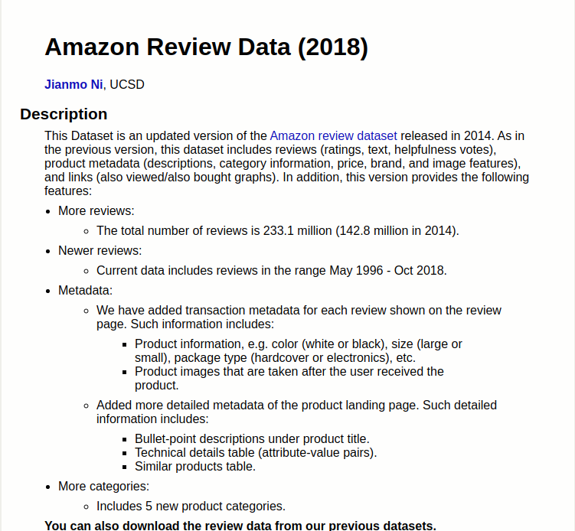
¿Que trabajos previos existen?
I
Stanford: Sentiment Analysis [++]
Universidad de California en San Diego: Amazon Review Data (2018) [++]
Sentiment140 dataset with 1.6 million tweets [++]
IMDB Dataset of 50K Movie Reviews [++]
Notes:
Introduccion

Slide 5
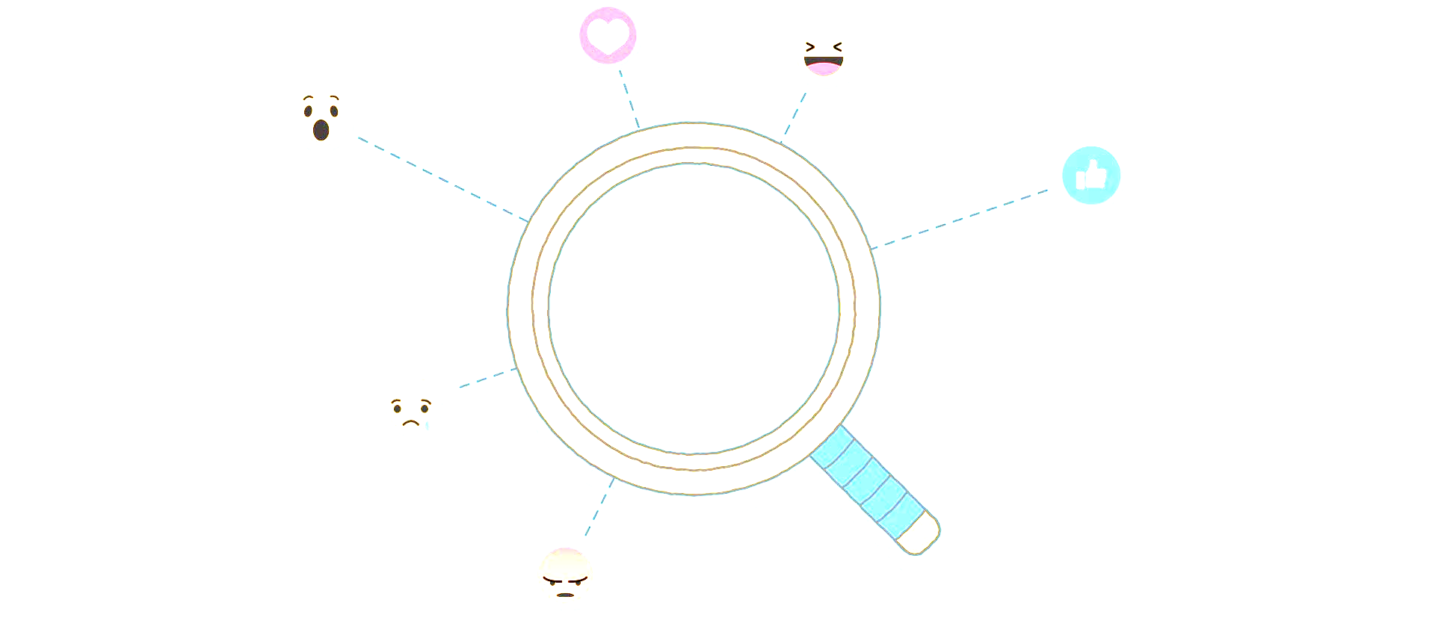

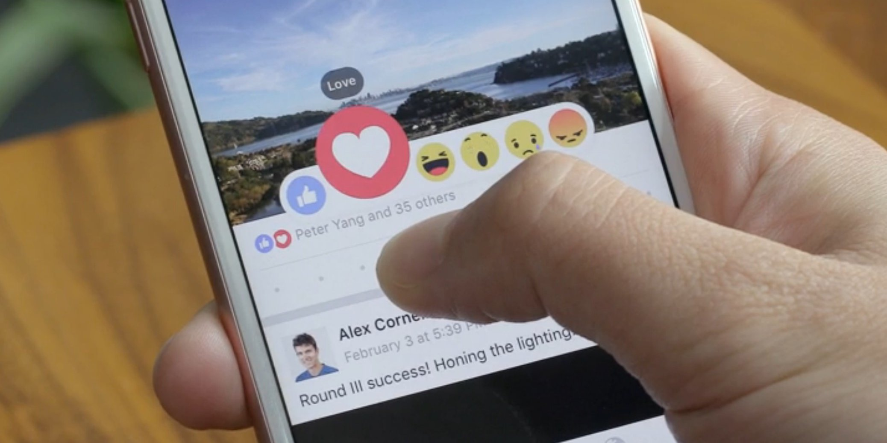
Como una herramienta de marketing
I
“Una parte importante del marketing de contenidos consiste en saber escuchar. (Marcus Sheridan)” [++]
Notes:
Motivacion

Slide 6

Contexto del Problema
I
El análisis de sentimientos intenta determinar la actitud de un interlocutor o usuario con respecto algún tema. Donde la actitud puede ser un juicio o evaluación, un estado afectivo, en palabras generales el estado emocional del autor al momento de escribir, o la intención comunicativa emocional que el autor intenta causar en el lector.
Notes:
Contexto del problema

Slide 7





Alcances y Limitaciones
I
Comentario:
“Me gusta mucho este restaurante para comer comida árabe. La comida es fresca y se nota que hay rotación continua. El ambiente es bastante ruidoso pero los mozos son muy amables y los precios muy accesibles.”
Notes:
Contexto del problema

Slide 8

Resumen conjunto de datos sin procesar
D
Dataset | Formato de los datos | Dimensiones de los datos | Sentimientos
emotions-dataset-for-nlp | TXT | (20000, 2) | surprise, love, anger, joy, sadness y fear
WASSA-2017 Shared Task on Emotion Intensity | TXT | (3960, 3) | anger, joy, sadness y fear
nlp-text-emotion | CSV | (11327, 2) | neutral, anger, joy, sadness y fear
simbig2016-facebook-reactions | CSV | (9072, 29)
Trumps Facebook Statuses | JSON | (4160, 15)
Facebook Reactions | CSV | (81099, 17)
2012-2016 Facebook Posts | JSON | (275597, 20)
Notes:
Dataset

Slide 9
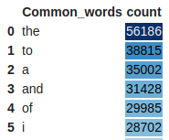



Procesamiento de datos
D
Recoleccion
Procesamiento
Filtros
Tratamiento de palabras en minúscula
Remoción de puntuación
Eliminación de palabras vacías
Lemmatization
Tokenization
Mapeo de reacciones a sentimientos.
Correcciones en el cuerpo del texto.

Slide 10
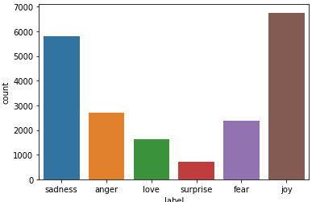
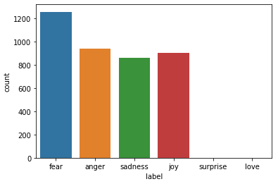
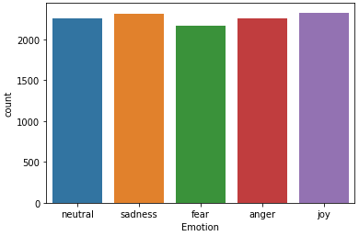
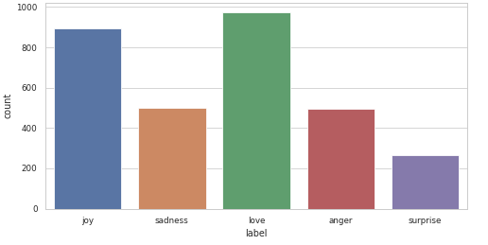
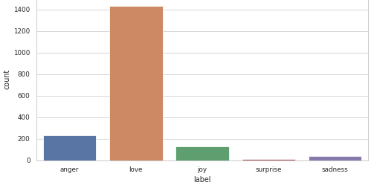
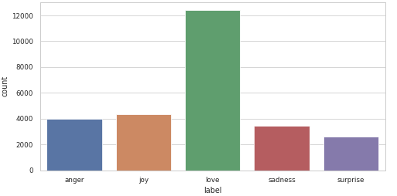
Distribución de los sentimientos
D
Primer modelo
emotions-dataset-for-nlp (20000, 2)
)
WASSA-2017 Shared Task on Emotion Intensity (3960, 3)
nlp-text-emotion (11327, 2)
simbig2016-facebook-reactions (3080, 2)
Trumps Facebook Statuses (1832, 2)
Notes:
Dataset

Slide 11
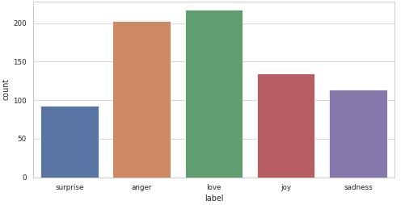
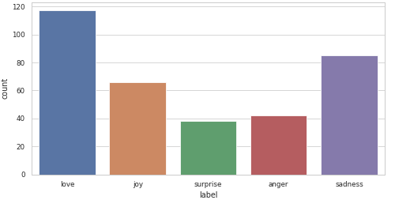
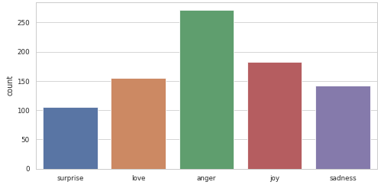
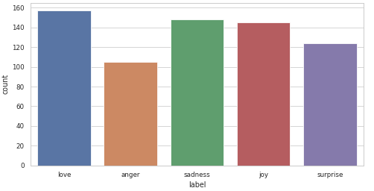
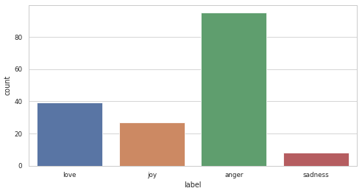
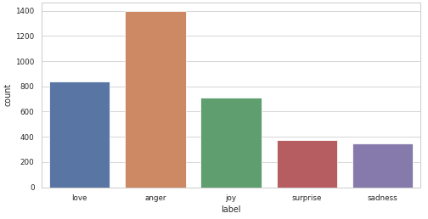
Distribución de los sentimientos
D
abc_news_86680728811 (762, 2)
bbc_228735667216 (348, 2)
cbs_news_131459315949 (856, 2)
cnn_5550296508 (679, 2)
fox_and_friends_111938618893743 (169, 2)
Notes:
Dataset

Slide 12
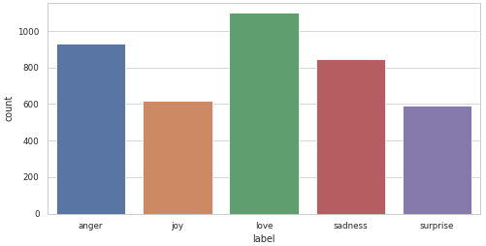
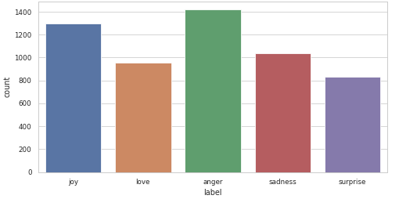

Distribución de los sentimientos
D
nbc_news_155869377766434 (5536, 2)
the_los_angeles_times_5863113009 (9813, 2)
npr_10643211755 (3299, 20)
Notes:
Dataset

Slide 13
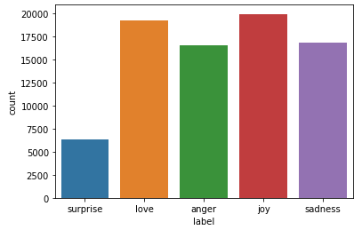
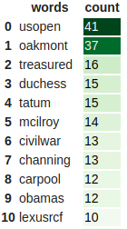
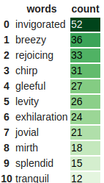
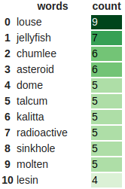
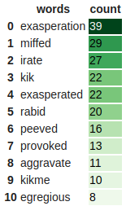
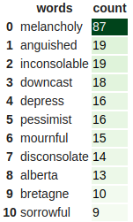
Conjunto de datos final
D
(78980, 2)
Notes:
Dataset

Slide 14
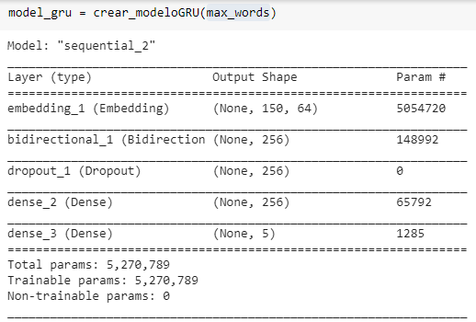
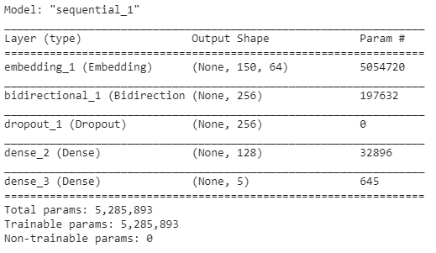
M
Arquitecturas Usadas
Notes:
Modelo

Slide 15
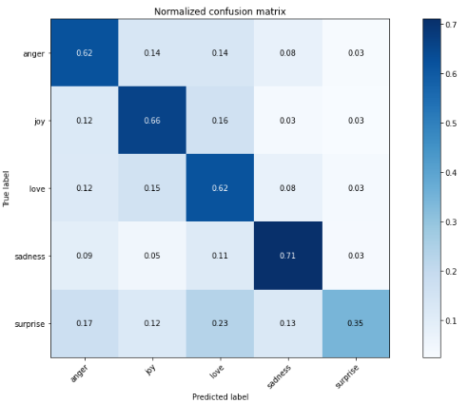
Resultados
R
Notes:
Resultados

Slide 16
Conclusiones
C
Hay que realizar un buen análisis de qué características pueden aportar a mi modelo
Realizar un filtrado o preprocesamiento enfocado en resaltar las características elegidas.
Los pocos datos disponibles pueden ser insuficientes para entrenar un modelo que esté más preparado para la entrada de datos test del “mundo real”.
El sobreentrenamiento es posible y en gran cantidad, hay que establecer los métodos aprendidos para reducirlo y lograr un mejor desempeño del modelo.
Notes:
Conclusiones

Slide 17
GRACIAS POR SU ATENCIÓN

Slide 18
Referencias
Procesamiento del Lenguaje Natural (PLN o NLP): qué es y para qué se utiliza [++]
Su guía para el procesamiento del lenguaje natural (NLP) [++]
Uso del aprendizaje automático para el análisis de sentimientos: una inmersión profunda [++]
Sentiment analysis [++]
Classify Emotions in text with BERT [++]
NLP-News [++]
Where can I get an Emotion Dataset which contains phrases and their associated emotions ? [++]
WASSA-2017 Shared Task on Emotion Intensity (EmoInt) [++]
lukasgarbas/nlp-text-emotion [++]
rgap/simbig2016-facebook-reactions [++]
Trump's Facebook Statuses [++]
Facebook Reactions [++]
2012-2016 Facebook Posts [++]
Notes:
Referencias

